Slide 1
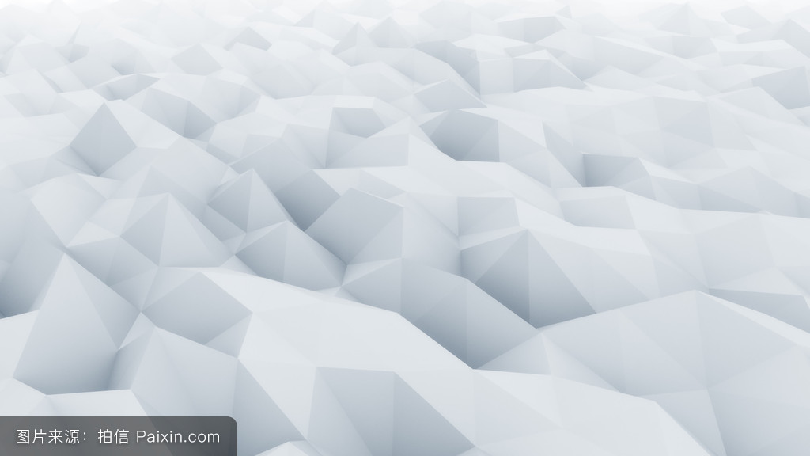
图表篇
柱状图的设计禁忌

Slide 3
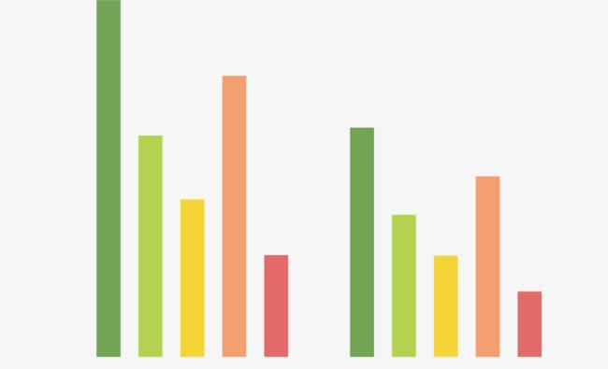
瞎**上色

Slide 4
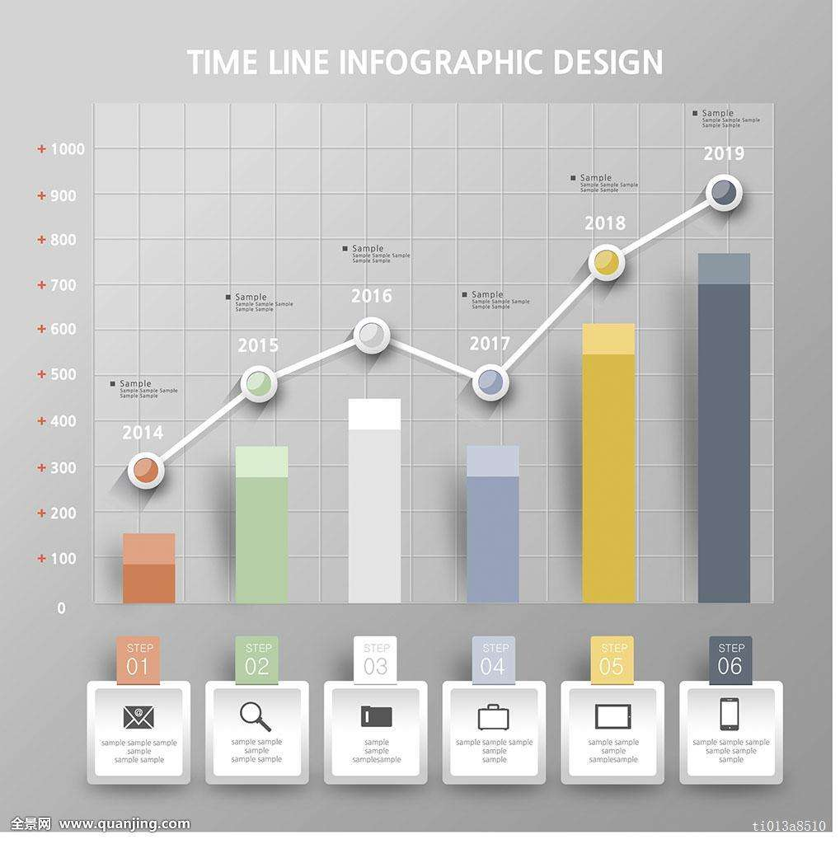
不适当的修饰

Slide 5
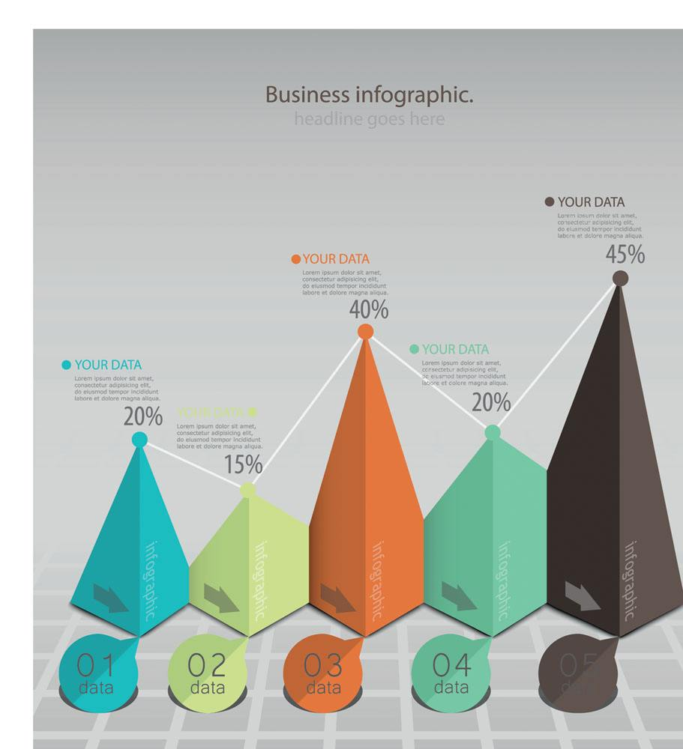
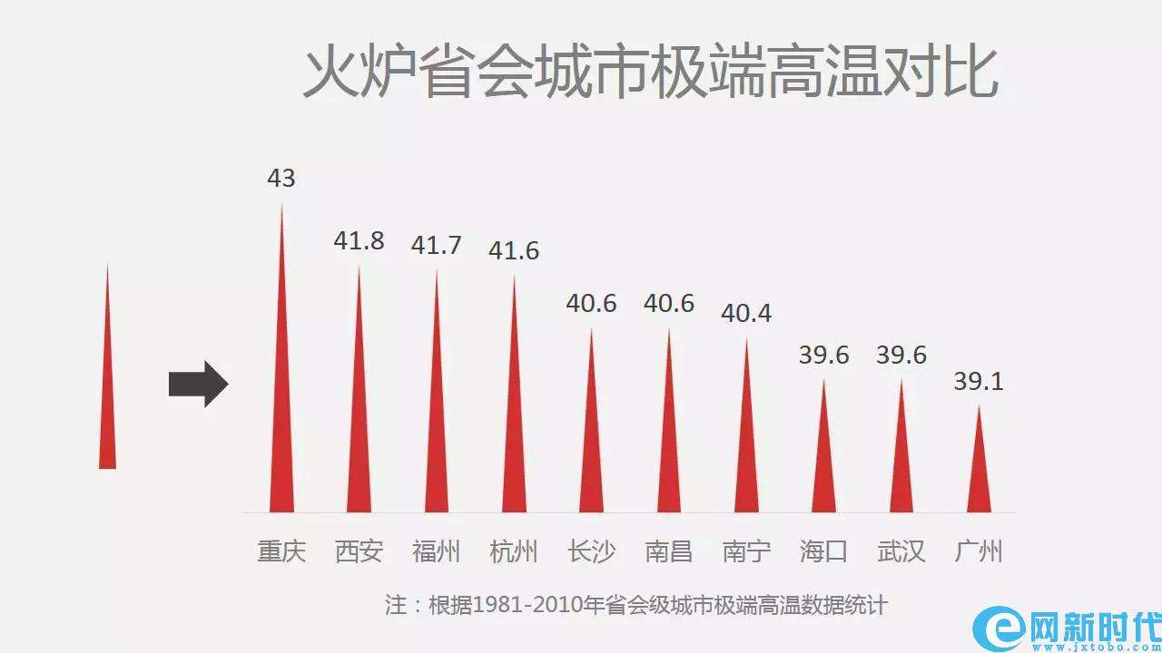
不恰当的形状

Slide 6
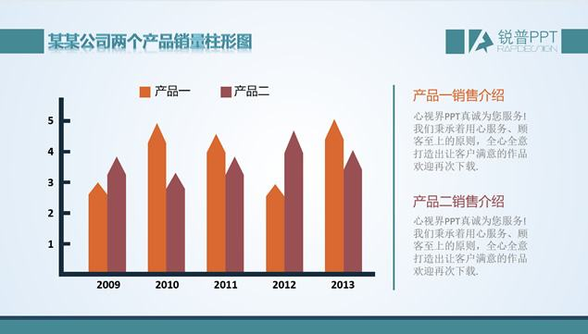
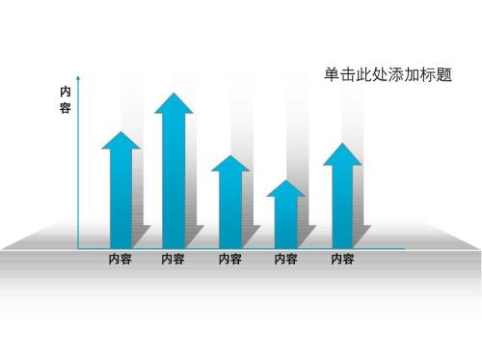
不适当的形状

Slide 7
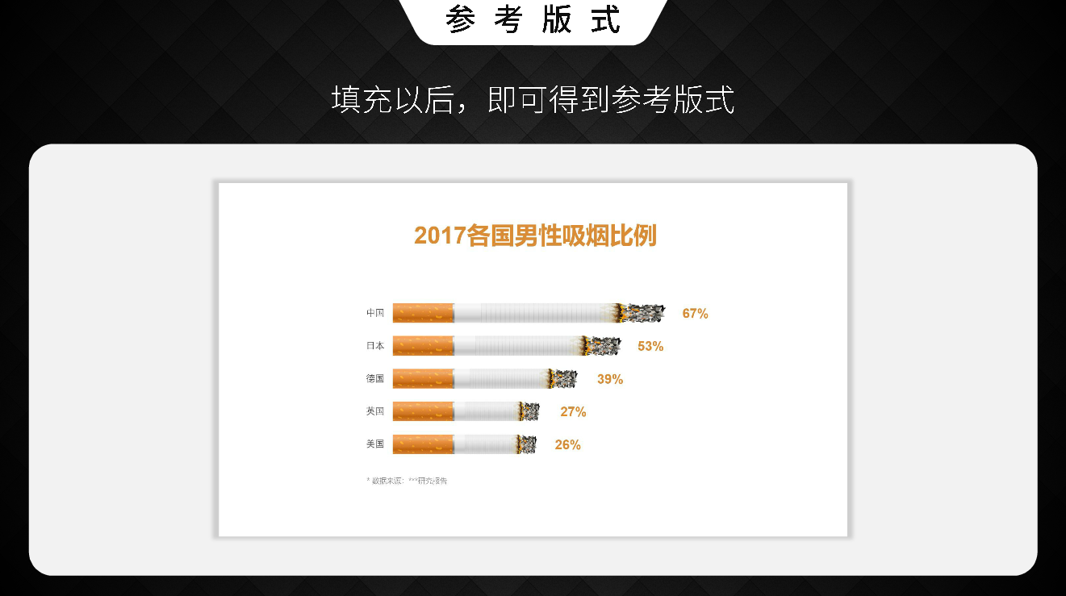
不适当的修饰

Slide 8
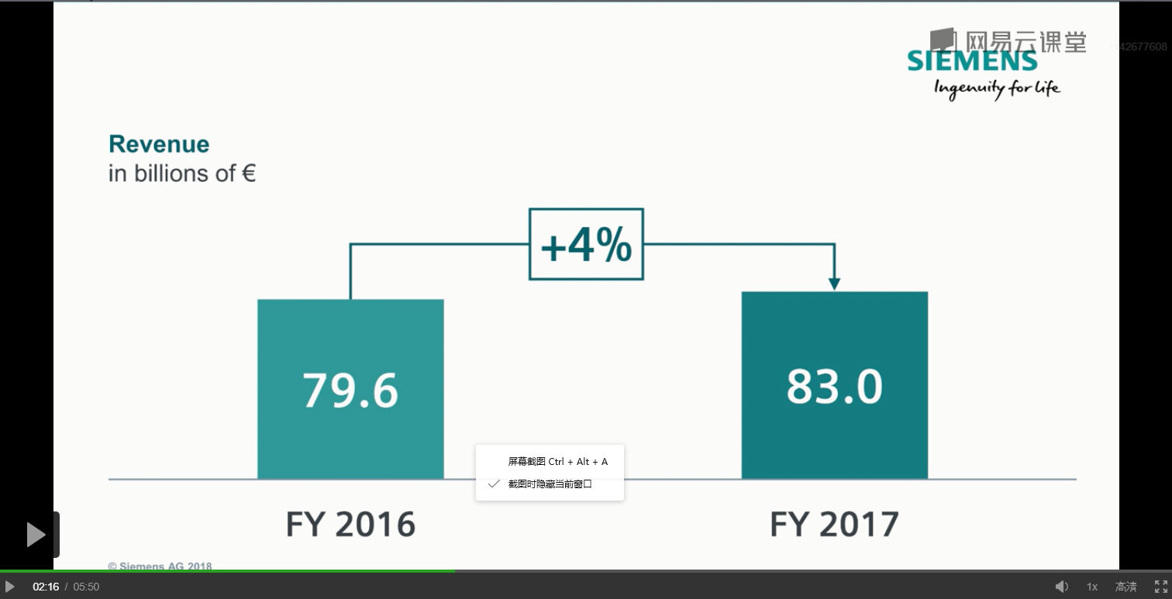
你起码得看上去像个柱子把

Slide 9
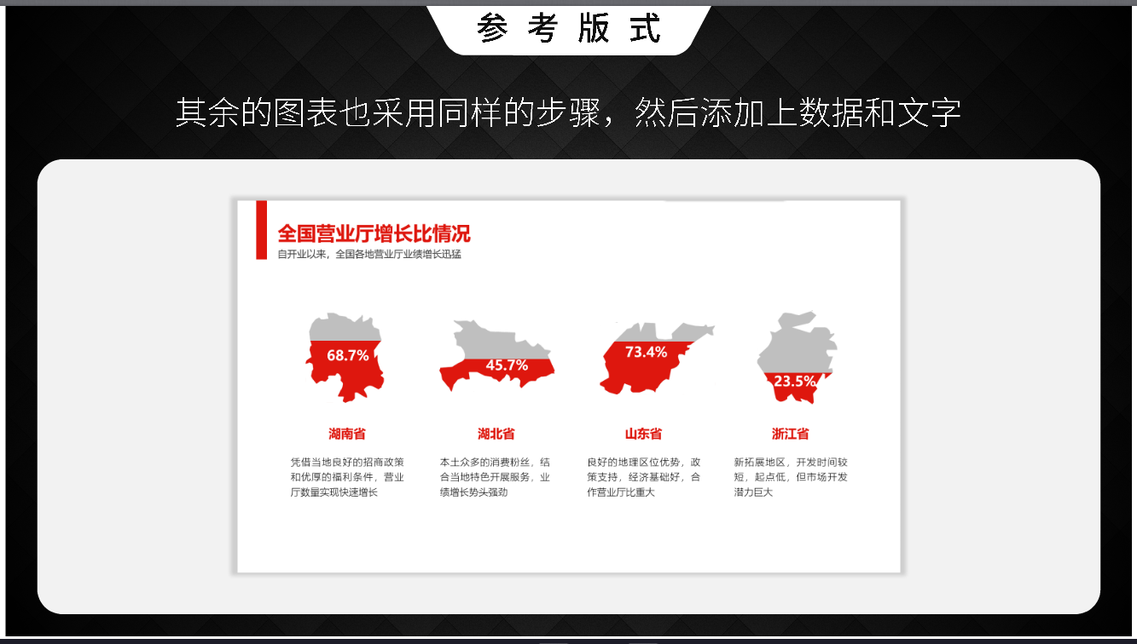
不规则图形

Slide 10
双纵轴
80
增长率（%）
60
销售额（万）
40
20

Slide 11
起点不从0开始
120
100
80
增长率（%）
60
40
20

Slide 12
柱形图
1，坐标轴必须有，看得清就好，刻度和单位不能省略
2，柱形图就得是柱子，创意再牛逼也得是柱子，任何场合都一样
3，使用三维柱子要谨慎
4，除非必要，柱子之间不要遮挡
5，柱形图好不好看很大程度取决于你的配色

